Slide 1
ОТЧЁТ о работе Красноярской региональной общественной организации по сохранению культуры русских старожилов Сибири «КЕЖЕМСКОЕ ЗЕМЛЯЧЕСТВО» за 2018 год

Slide 2
I. ПОЗИЦИОНИРОВАНИЕ ЗЕМЛЯЧЕСТВА
1.1. Участие в мероприятиях:
Юбилейный концерт ф/а
«Живая СтАрина». 04.02.2018
Юбилей ККБ НКА «Беларусь»
31.03.2018
День чувашского языка.
21.04.2018
Встреча с кандидатом в
губернаторы Красноярского края
А.В. Уссом. 02.08.2018
Инаугурация губернатора
Красноярского края А.В. Усса.
20.09.2018

Slide 3
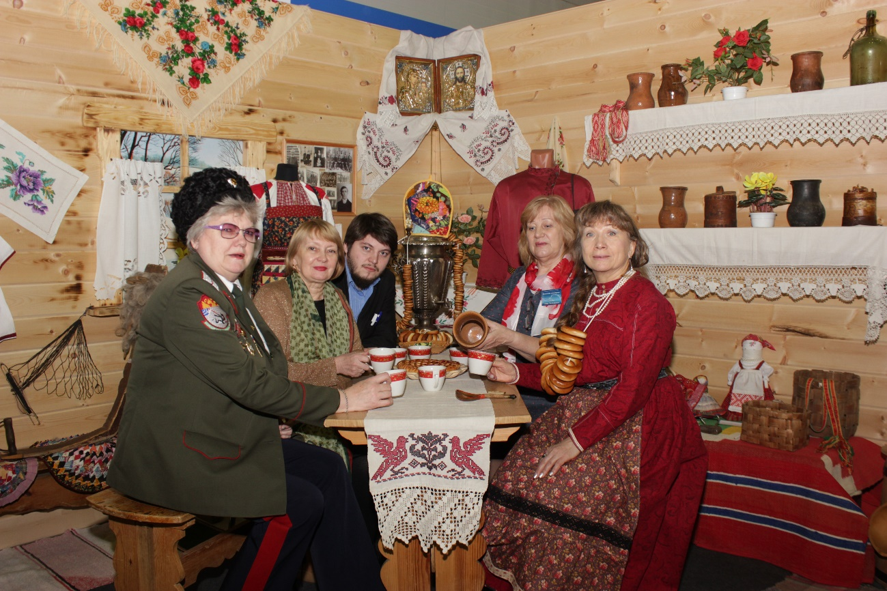
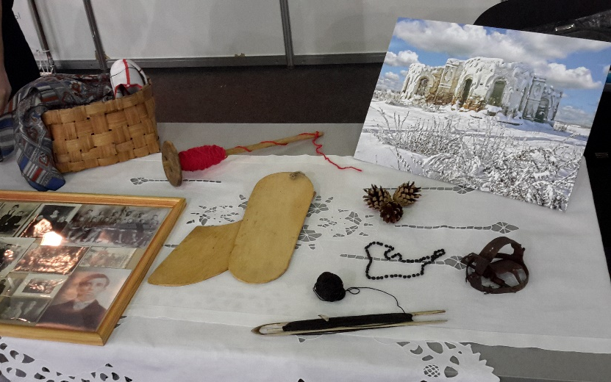
I. ПОЗИЦИОНИРОВАНИЕ ЗЕМЛЯЧЕСТВА
1.2. Участие в фестивалях:
II Российский
патриотический
фестиваль
Красноярск, МВДЦ «Сибирь»/
22-23.02.2018
Межнациональный
фестиваль «День России.
Содружество на Енисее»
О. Татышев, 12.06.2018
День народного единства
Площадь у БКЗ, 04.11.2018

Slide 4
I. ПОЗИЦИОНИРОВАНИЕ ЗЕМЛЯЧЕСТВА
1.3. Участие в форумах, круглых столах, семинарах:
Выступление Л.Л. Карнауховой на краевом семинаре заместителей глав муниципальных районов. Организатор: Управление общественных связей Губернатора Красноярского края.
КИЦ «УСПЕНСКИЙ», 16.10.2018
Межрегиональный семинар «Государственно-конфессиональные отношения в Сибири. Профилактика этнического и религиозного экстремизма».
ДДН, 26-27.10.2018
Выступление Л.Л. Карнауховой на дискуссионной площадке «Межнациональное сотрудничество, сохранение культурной идентичности народов, проживающих на территории Красноярского края, культурная адаптация и интеграция мигрантов в Сибири» в рамках Международной научно-практической конференции по проблемам СО НКО.
Красноярск, 16.11.2018
Участие в Межрегиональном семинаре по государственно-конфессиональным отношениям.
Иркутск, 13-15.12.2018

Slide 5
I. ПОЗИЦИОНИРОВАНИЕ ЗЕМЛЯЧЕСТВА
1.4. Взаимодействие и развитие связей с СО НКО,
другими организациями:
Институт филологии и языковой коммуникации СФУ
Кежемский историко-этнографический музей имени Ю.С. Кулаковой (г. Кодинск Кежемский район)
Студия кино А. Гришакова «САГА»
Кино-видеостудия «Архипелаг»
КРОО по развитию русских традиций и сибирской самобытности «Живая СтАрина»
Красноярская краевая белорусская национально-культурная автономия «Беларусь»
Усть - Кова

Slide 6
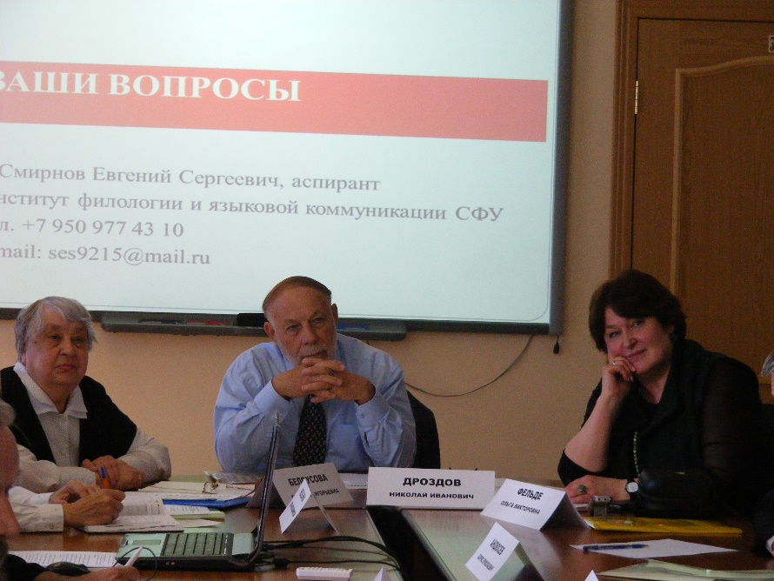
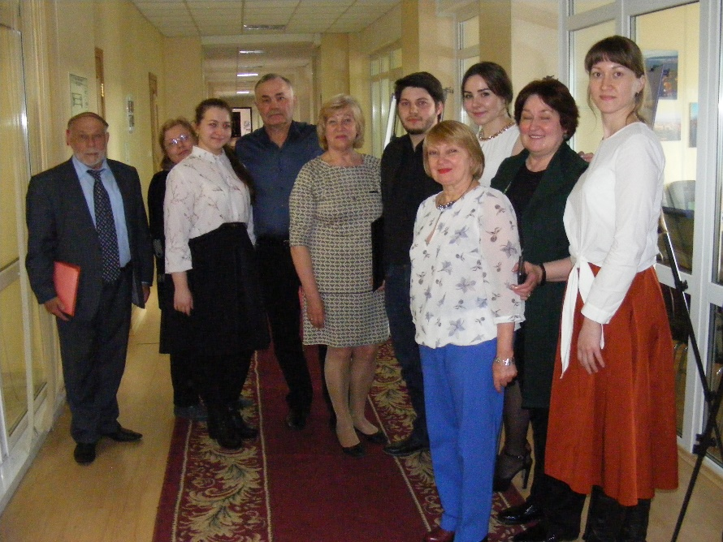
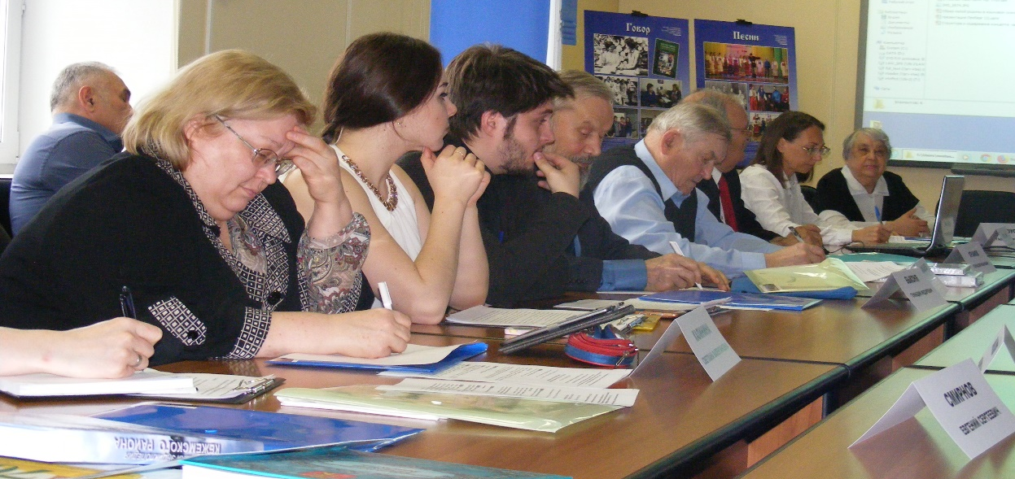
II. МЕРОПРИЯТИЯ ЗЕМЛЯЧЕСТВА
2.1. Земляческие встречи (5 групп)
Красноярск, ДК «Кировский» (март, октябрь)
2.2. IV Фестиваль старожильческих
народов Красноярского края
Круглый стол «Культура русских
старожилов Сибири: проблемы и перспективы»
ГУНБ, 24.05.2018

Slide 7
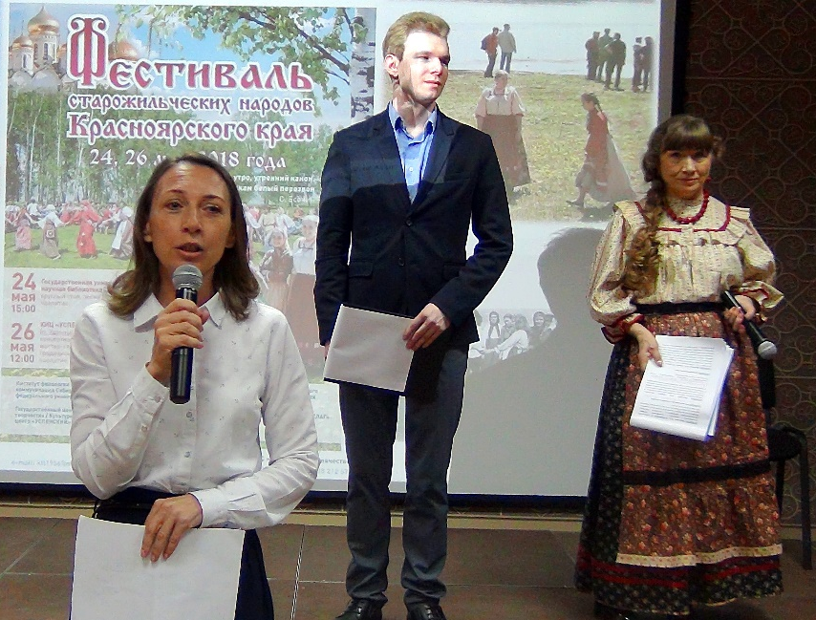
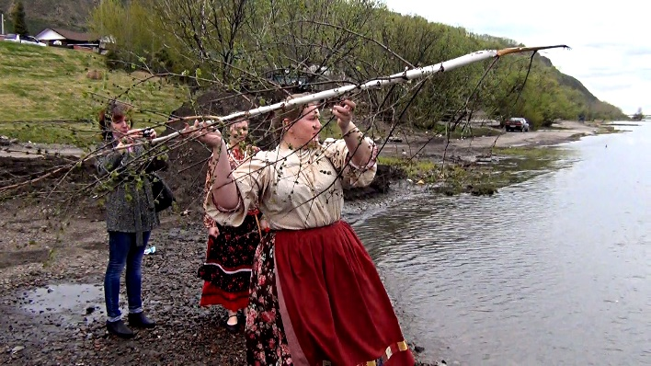
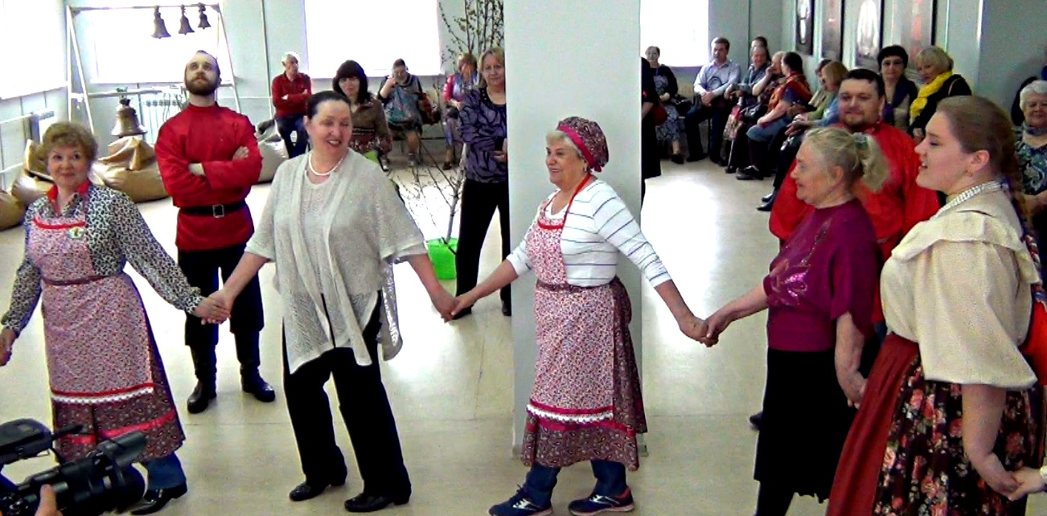
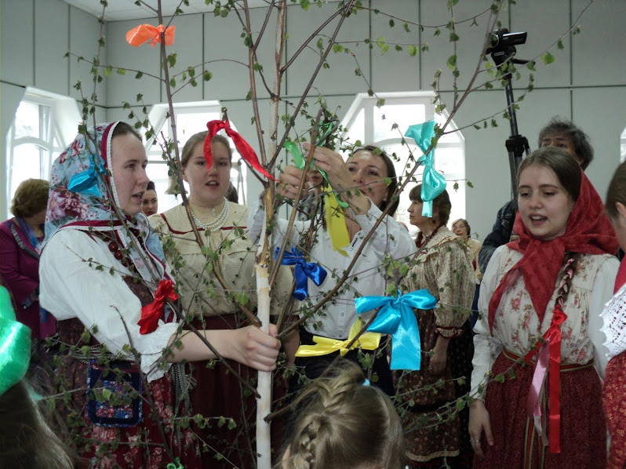
II. МЕРОПРИЯТИЯ ЗЕМЛЯЧЕСТВА
IV Фестиваль старожильческих
народов Красноярского края
КИЦ
«УСПЕНСКИЙ»,
26.05.2018

Slide 8
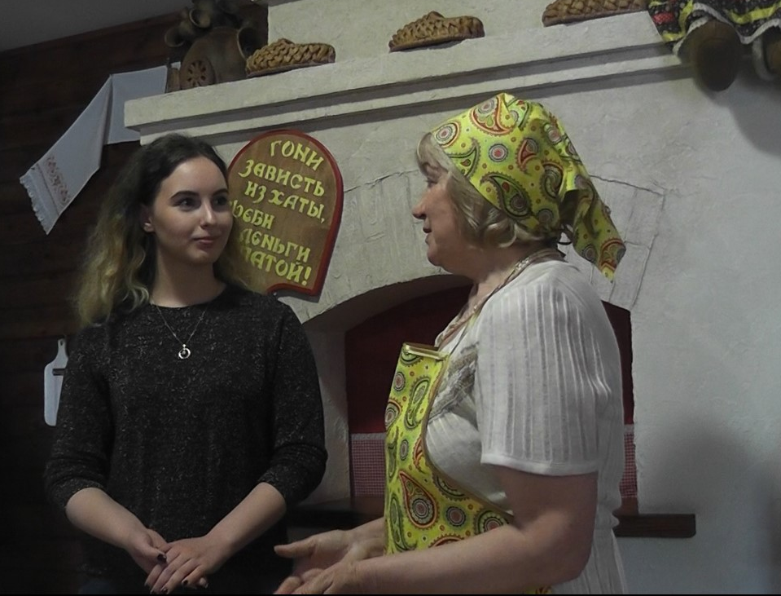
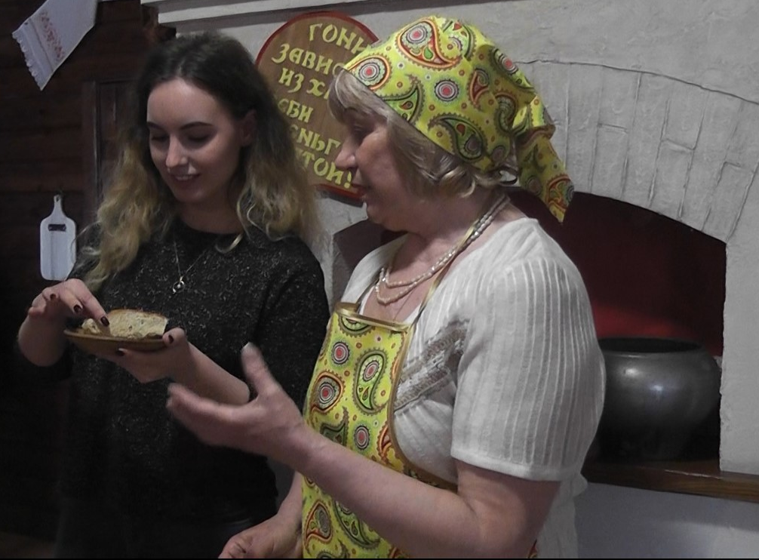
II. МЕРОПРИЯТИЯ ЗЕМЛЯЧЕСТВА
IV Фестиваль старожильческих
народов Красноярского края
2 мастер-класса по приготовлению
старинных ангарских блюд (бурдук, икряник)
- совместный проект с ГЦНТ и
Школой этножурналистики ИФиЯК СФУ.
Ангарское блюдо «бурдук» получило статус
ОНН и вошло в Каталог «Нематериальное
культурное наследие народов России (2019):
http://xn--j1agjv.xn--p1ai/culture/tekhnologiya-
izgotovleniya-traditsionnogo-sibirskogo-blyuda-
burduk-kezhemskiy-rayon-krasnoyarskogo-k/
Кафе «Славянский двор», 16.05.2018

Slide 9
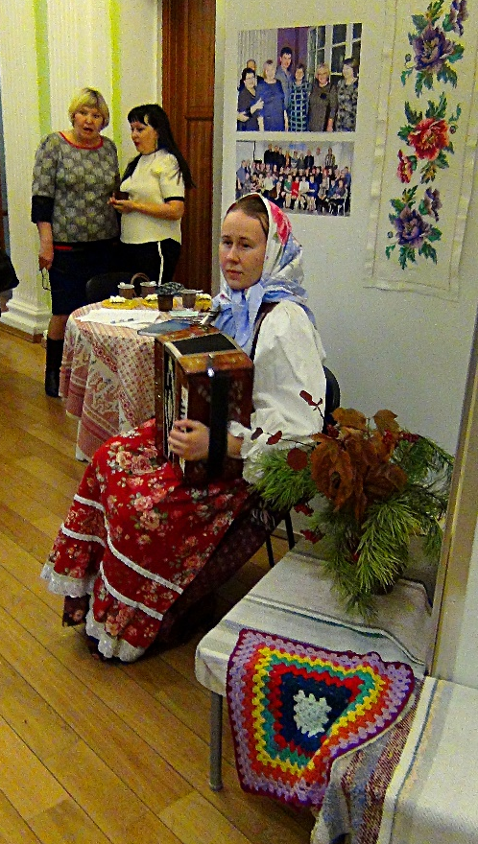
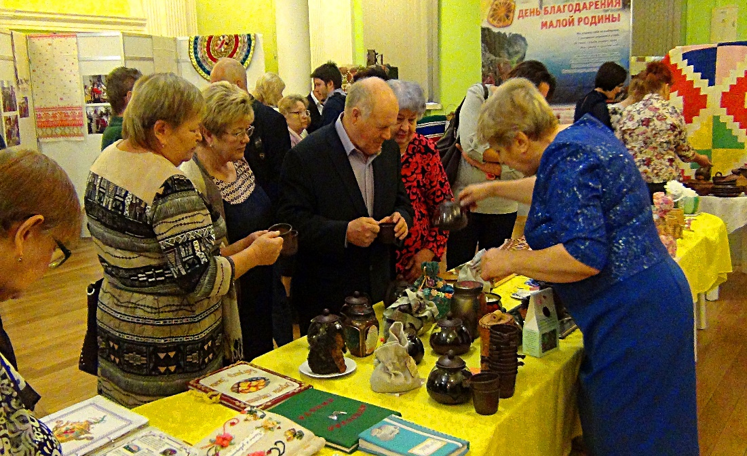
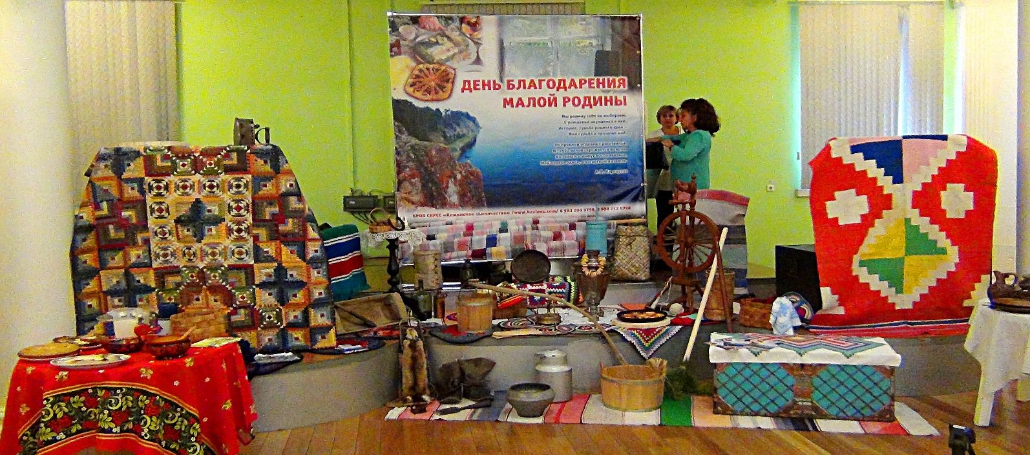
День благодарения Малой Родины Красноярск-Дивногорск, 20-21.10 2018

Slide 10
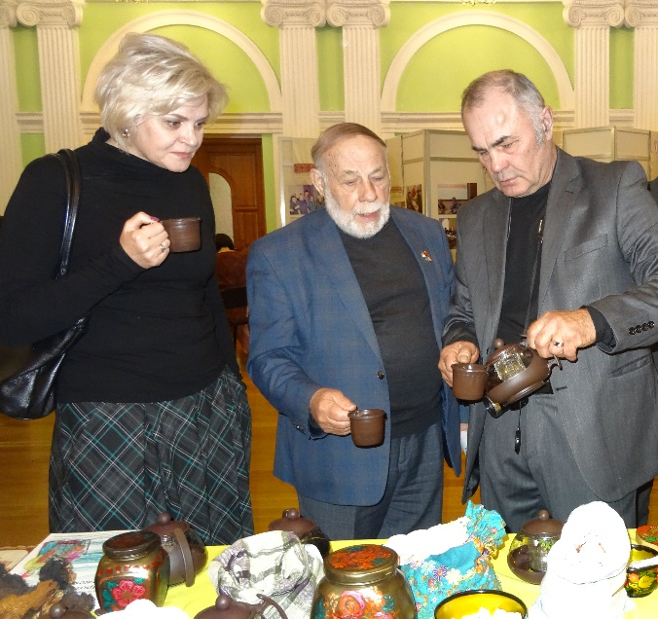
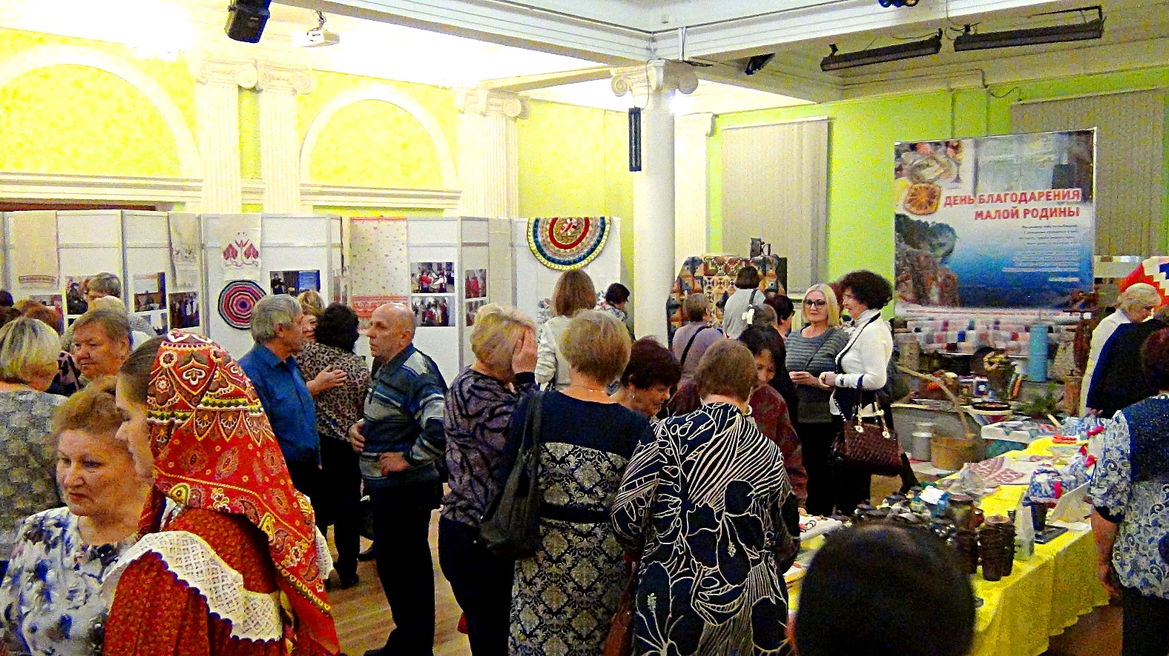
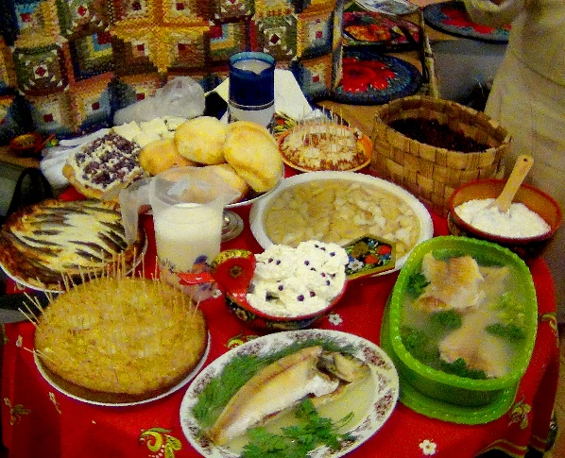

Slide 11
II. МЕРОПРИЯТИЯ ЗЕМЛЯЧЕСТВА
2.4. Творческий вечер Н. Попова
Красноярск, Дом актёра. 16.11.2018
2.5. Выездное мероприятие
«О забытом сибирском
празднике, старожилах Сибири и
малой родине»
Дивногорск, ДХМ, 27.11.2018
2.6. Сбор материалов
для Книги-2 о Малой Родине

Slide 12
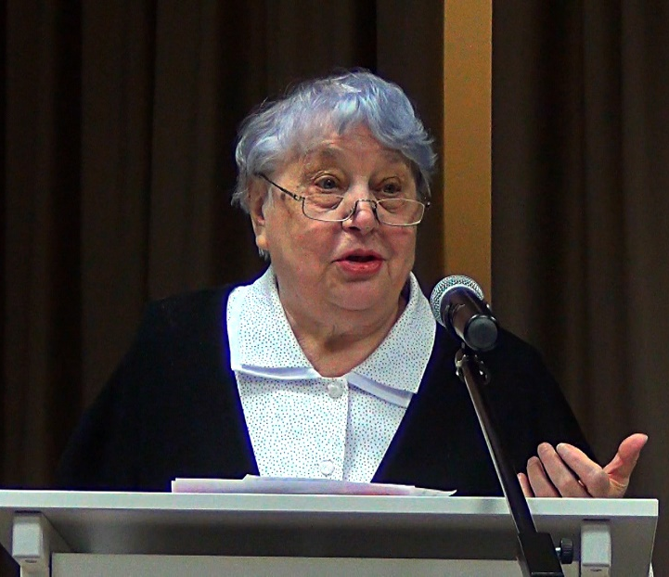
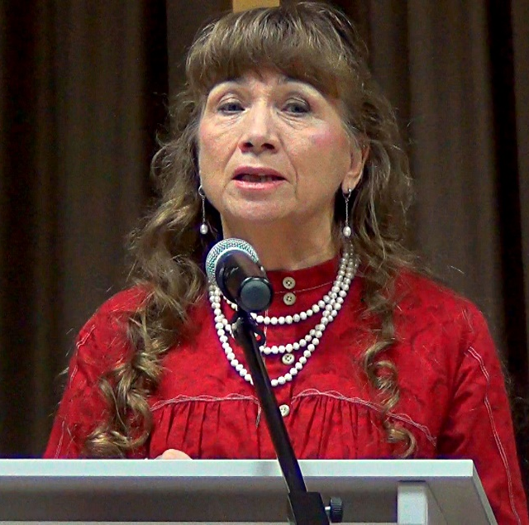
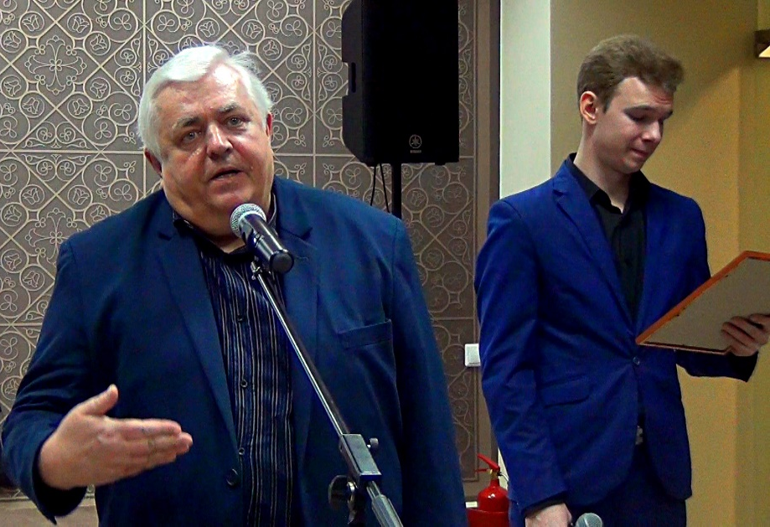
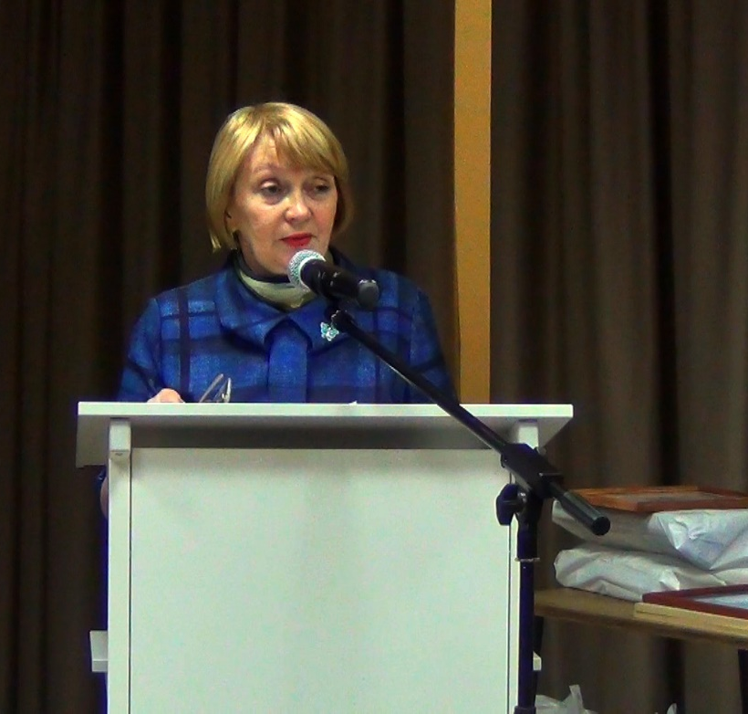
Мероприятие «РУССКИЕ СТАРОЖИЛЫ СИБИРИ» КИЦ «УСПЕНСКИЙ», 15.12.2018

Slide 13
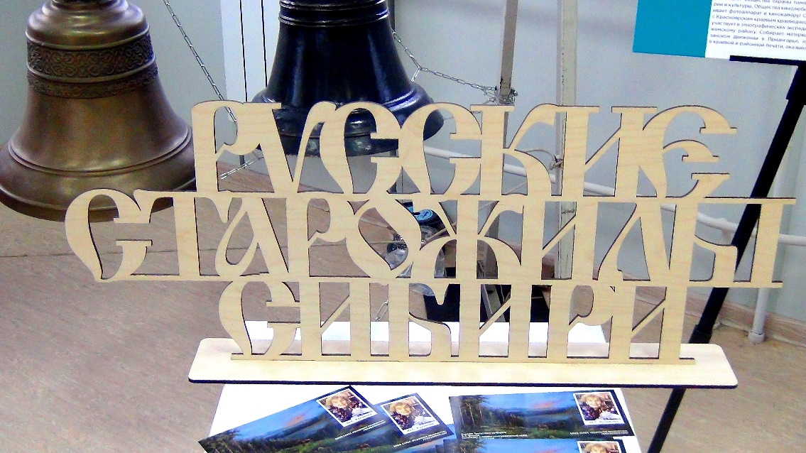
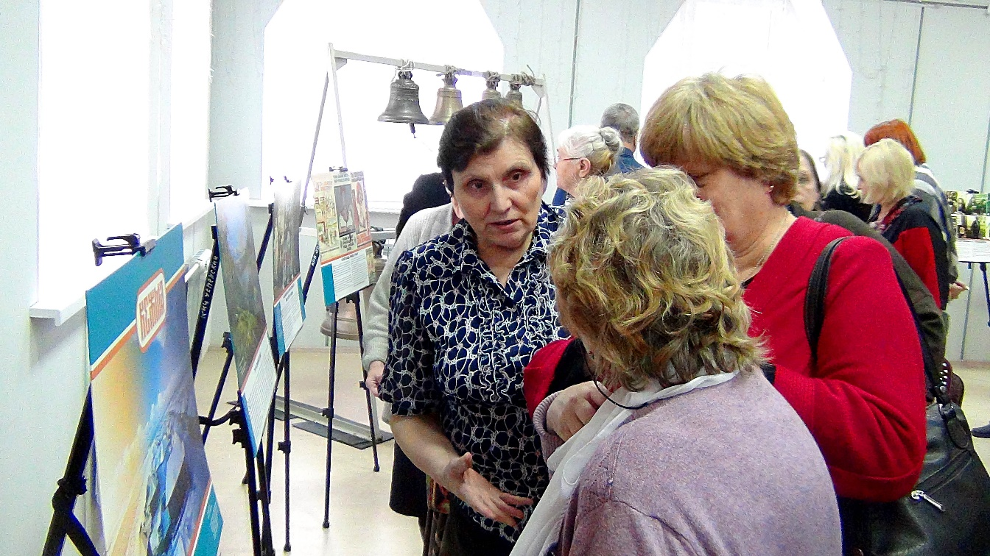
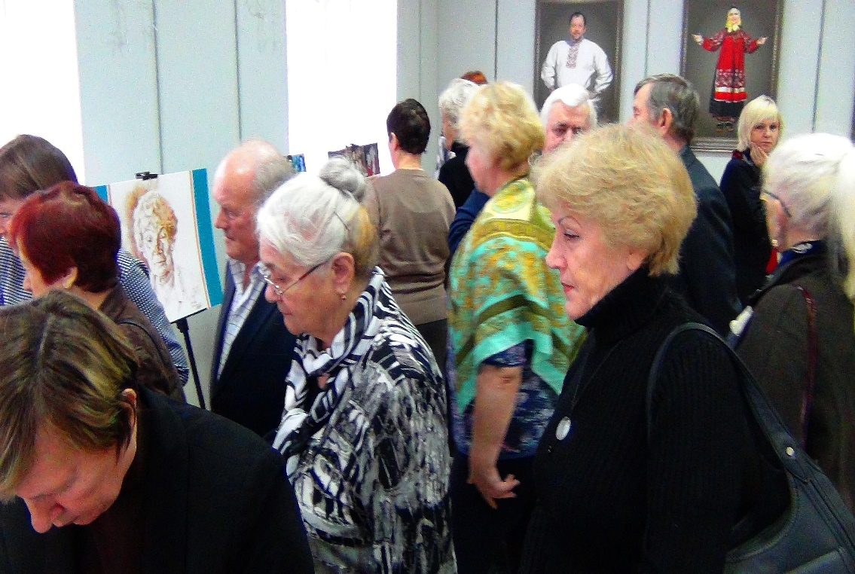
II. МЕРОПРИЯТИЯ ЗЕМЛЯЧЕСТВА

Slide 14
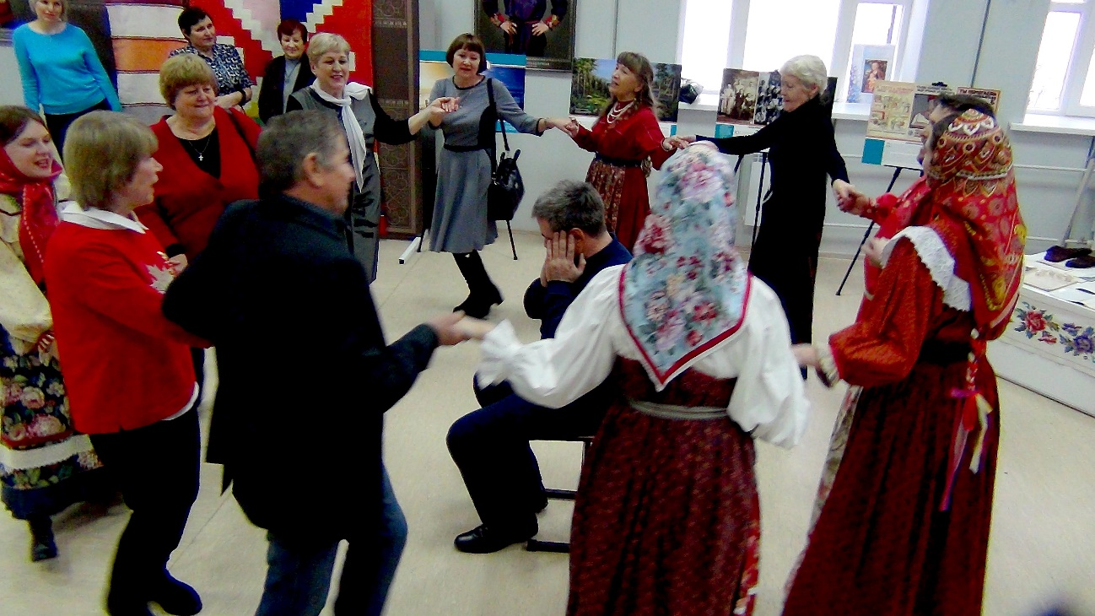

Slide 15
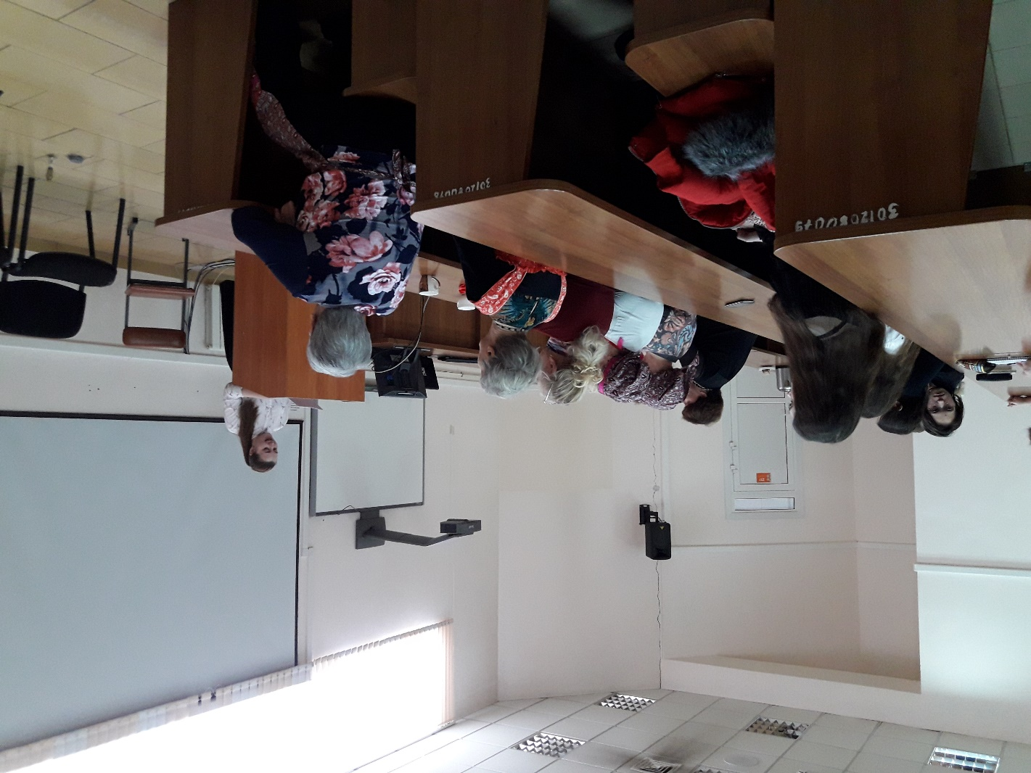
II. МЕРОПРИЯТИЯ ЗЕМЛЯЧЕСТВА
2.8. Сотрудничество с ИФиЯК СФУ:
Ангарские встречи в СФУ.
12.03.2018
Участие в мероприятиях
Кежемского землячества
Участие в круглом столе в
рамках Фестиваля
старожильческих народов
Красноярского края
Проект «Ангарская кухня»
2.9. Деятельность МО
Кежемского землячества

Slide 16
III. РЕКЛАМНО - ИНФОРМАЦИОННАЯ ДЕЯТЕЛЬНОСТЬ
3.1. Информационное обеспечение деятельности землячества (сайт землячества, соцсети и др. интернет-ресурсы): www.kezhma.com/Kezhemskoe-zemlyachestvo; http://www.ddn24.ru;
«Одноклассники», «ВКонтакте», Facebook и др.
3.2. Публикации в СМИ:
«Красноярская газета»,
Радио России» (Красноярск),
Канал "Культура"
3.3. Выпуск рекламной продукции

